Slide 1
КРАЕВОЕ ГОСУДАРСТВЕННОЕ АВТОНОМНОЕ УЧРЕЖДЕНИЕ СОЦИАЛЬНОГО ОБСЛУЖИВАНИЯ «ПРИМОРСКИЙ ЦЕНТР СОЦИАЛЬНОГО ОБСЛУЖИВАНИЯ НАСЕЛЕНИЯ» Социально-психологическая программа «Школа психологической поддержки личности «Лотос»

Slide 2
Актуальность программы
Люди пожилого возраста зачастую сталкиваются с психоэмоциональными проблемами, вызванными недостатком общения, состоянием физического здоровья, утратой привычного образа жизни. Нередки депрессивные расстройства личности, неврозы. Это обусловлено тем, что с выходом на пенсию многое меняется, теряются и обрываются сложившиеся в течение многих лет социальные связи, сужается круг общения. Далеко не всегда удается самостоятельно организовать свою жизнь в новых условиях, сохранить активные позиции, восполнить культурный дефицит. Социальная изоляция, в которой оказываются люди пожилого возраста, выдвигает на передний план потребность в общении, установлении новых контактов в изменившемся социальном окружении, общение вне семьи в сочетании с различными видами творчества и информационного обеспечения.

Slide 3
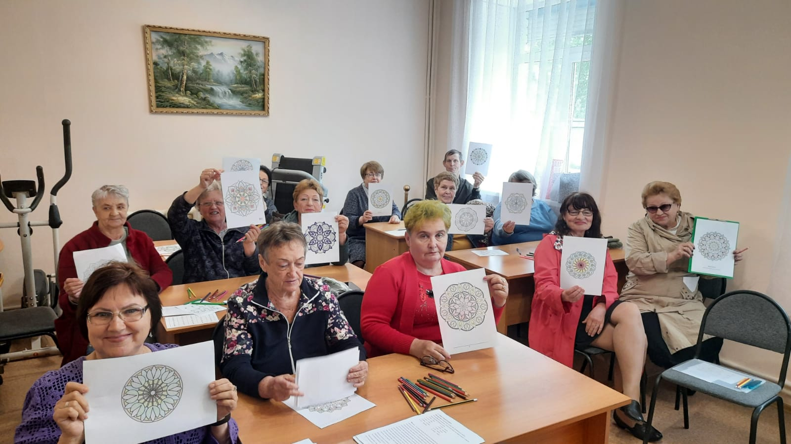
Для людей старшего поколения важно, как можно дольше сохранить те ценности, тот образ жизни, который сопровождал их в трудоспособном возрасте. В связи с этим, данная социально - психологическая программа направлена на создание условий, помогающих внести в жизнь данных граждан необходимые изменения для реализации творческого и духовного потенциала.

Slide 4
Программа «Школа психологической поддержки личности «Лотос» реализуется на базе Спасского филиала КГАУСО «ПЦСОН» и способствует обеспечению психологической безопасности личности пожилых граждан и инвалидов, адаптации к меняющимся условиям жизни, развитию стрессоустойчивости, умению устанавливать и поддерживать эффективные межличностные отношения, улучшению эмоционального настроя и самочувствия.
Новизна программы заключается в успешном сочетании терапевтических техник, позволяющих участникам познать свой внутренний мир, раскрыть творческий потенциал, установить коммуникативное и интерактивное общение. Развить способность находить выход из конфликтных ситуаций, желание вступить в дружеское взаимодействие и научиться работать в группе.

Slide 5
Задачи программы:
Познакомить с приемами самопознания, самонаблюдения и самоанализа научить приемам АТ (аутогенной тренировки), позволяющей снимать психоэмоционального напряжение пожилых граждан;
Способствовать улучшению когнитивных функций участников программы;
Познакомить со способами эффективной межличностной коммуникации;
Способствовать формированию рациональной позиции к ценности позитивного восприятия и мышления;
Сформировать положительный психологический и моральный климат целевой группы.

Slide 6
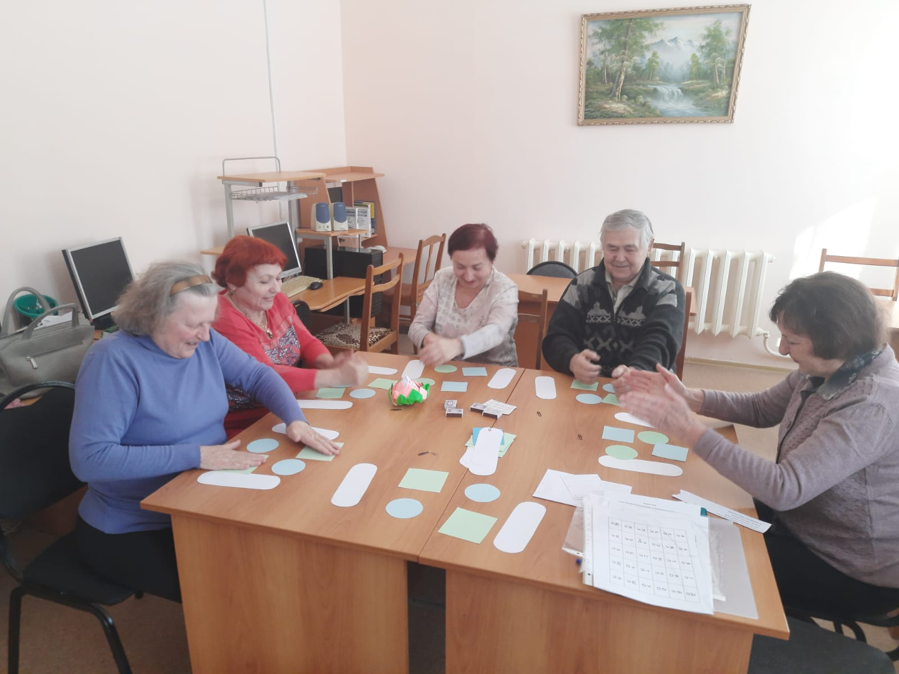
Вид программы: социально - психологическая программа.
Цель:создание условий для психологической поддержки и формированию психологической культуры пожилых граждан и инвалидов для реализации творческого и духовного потенциала.

Slide 7
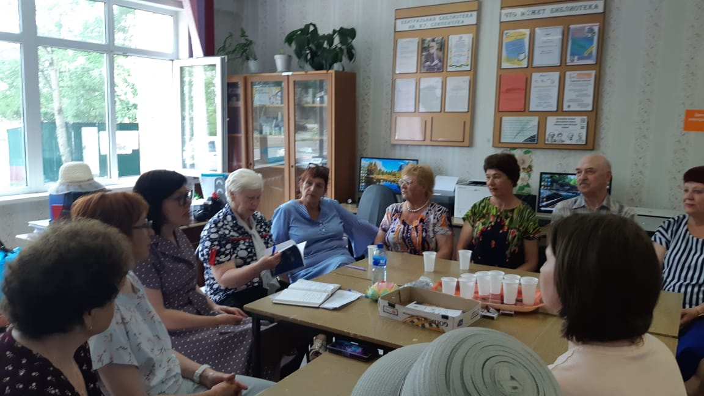
Участниками программы являются:
граждане пожилого возраста и инвалиды городского округа Спасск – Дальний, Спасского муниципального района и Черниговского муниципального района

Slide 8
Методы и формы реализации программы:
Организационные (планирование, информирование, координирование);
Практические (упражнения для развития мышления и мозговой активности; приемы гештальт - терапии, сеансы сенсорной психологической стимуляции, беседа, наблюдение, тестирование, активное и эмпатическое слушание, арт-терапия, игротерапия);
Аналитические (анализ результатов исследования, обобщение, трансляция опыта);
Форма работы: групповые познавательно - практические занятия (тренинг, дискуссия, практические упражнения, «круглый стол», сюжетно - ролевые игры и т.д.).

Slide 9
Критерии оценки программы
№ | Критерии оценки | Показатель
1. | Наличие программы в методической базе Учреждения | Утверждена
2. | Количество проведенных занятий | 36 занятий — 100%
3. | Применение участниками программы способов саморегуляции в повседневной жизни. | По результатам опроса- 100% участников применяют способы саморегуляции вне занятий
4. | Повышение социальной активности участников программы. | Участие в различных городских и локальных мероприятиях Спасского филиала — 100% Количество обращений на индивидуальные консультации - 80 %
5. | Мотивация участников занятий к стремлению самопознания, самоопределения, ответственного отношения к себе и другим. Уровень общегрупповой мотивации. | Результаты диагностики групповой мотивации (И.Д. Ладанов): 24% участников - в достаточной степени мотивирована на достижение успеха в деятельности; 76% участников- положительно мотивирована на успех в деятельности.
6. | Высокий уровень общительности | Результаты теста «Оценка уровня общительности» (В.Ф. Ряховский): 14–18 очков — 43% 9–13 очков: - 25% 4–8 очков — 32%
7. | Высокий уровень функционального состояния участников. | Результаты теста «Опросник САН»: 100% опрошенных — положительное состояние.

Slide 10
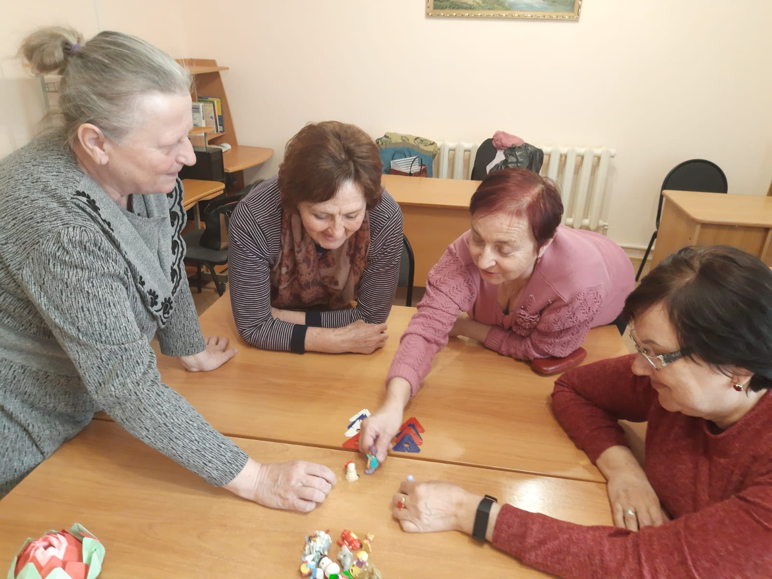
Главный результат:
в практике приняло участие 60 человек (из них 4 человека- инвалиды); - 39 человек (65%) обратилось на индивидуальную консультацию; - 14 человек (24%) повысили уровень общегрупповой мотивации по И.Д. Ладанову;
- 46 человек (76%) положительно мотивированы на успех в деятельности.

Slide 11
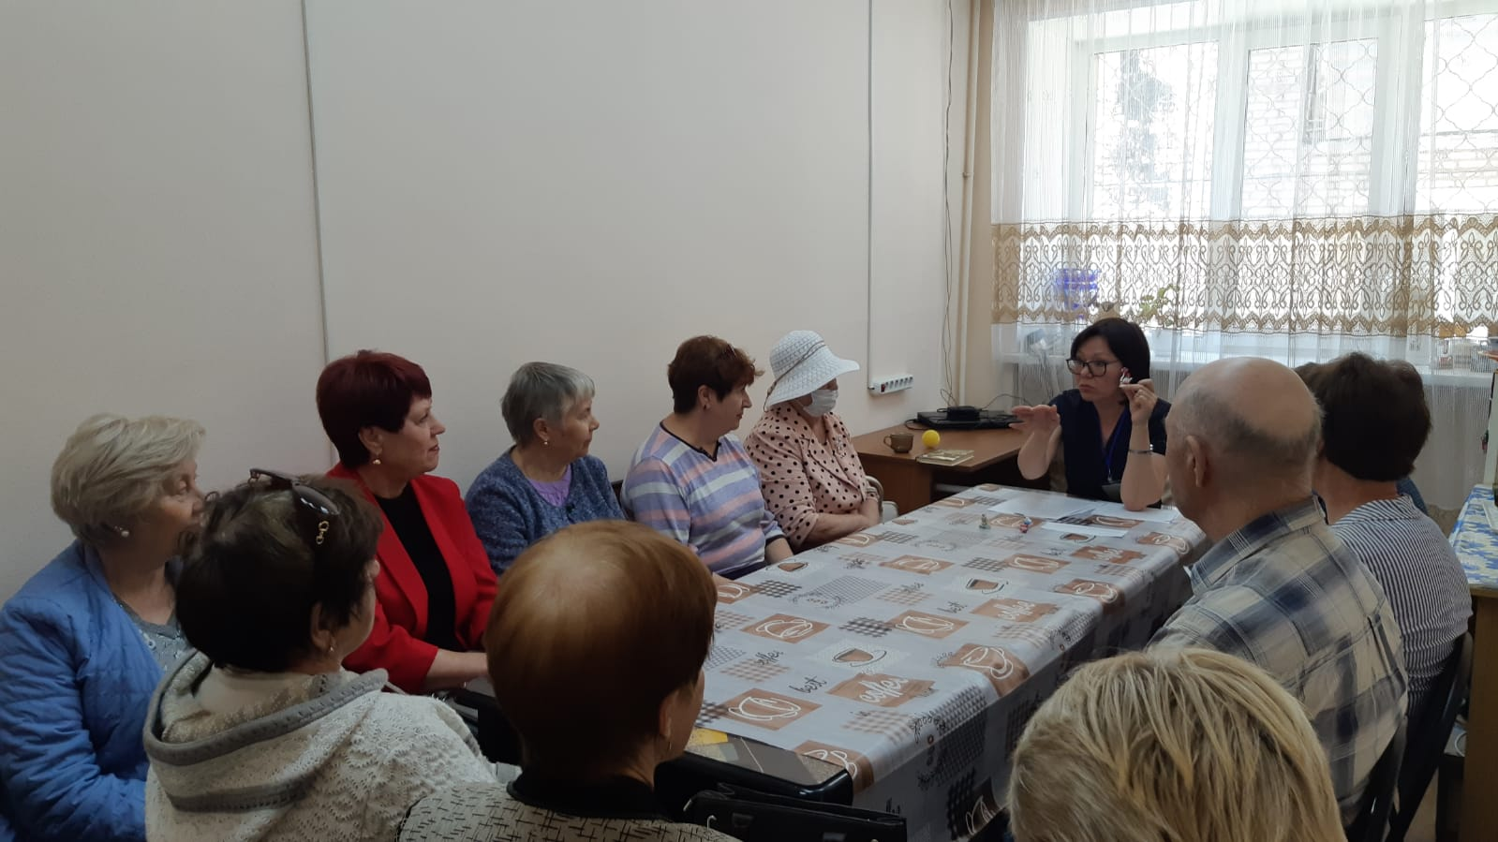
В результате посещения занятий у граждан расширился кругозор сферы общения, повысилась творческая активность, сформировались общегрупповые мотивации.
Наблюдается устойчивая мотивация участников занятий к стремлению самопознания, самоопределения, ответственного отношения к себе и другим людям.
Они являются активными участниками различных городских и локальных мероприятий Спасского филиала.

